Slide 1
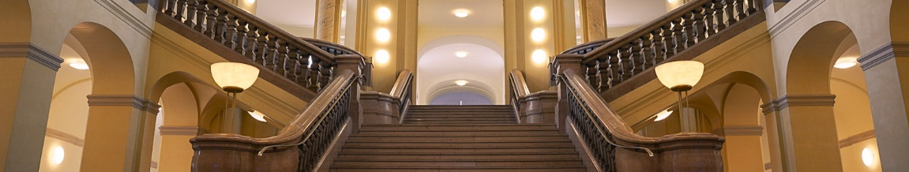
Videoverhandlungen - wie viel Flexibilisierung verträgt der Rechtsstaat?
RiOLG Dr. Ingo Werner

Slide 2
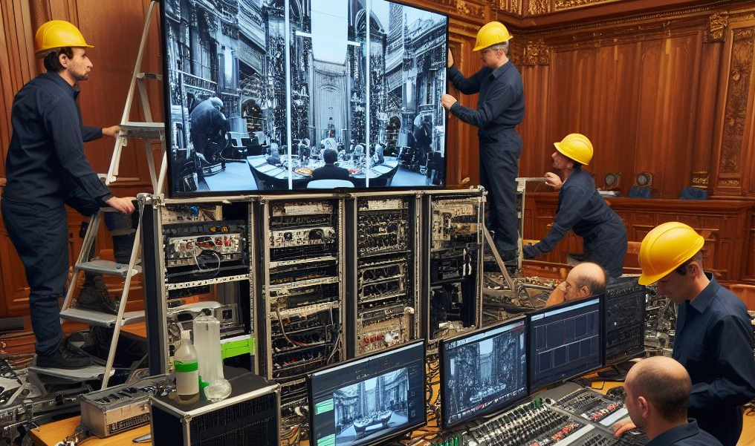
Dynamik

Slide 3
Dynamik
- § 128a ZPO seit 2005
- Corona-Pandemie als Innovationstreiber
- Schnelle Ausstattung der Gerichte in NRW

Slide 4
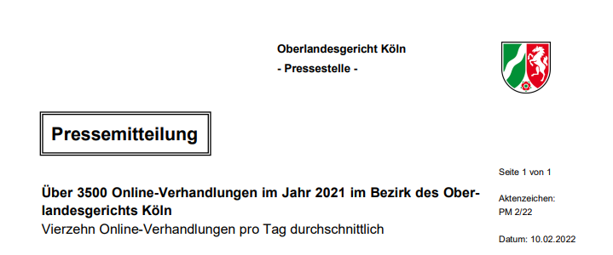
Dynamik

Slide 5
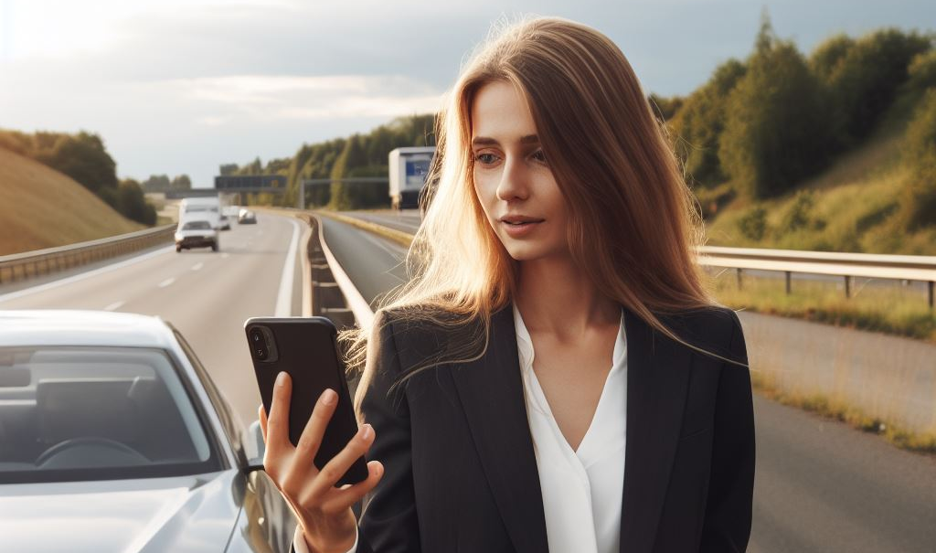
Pragmatik

Slide 6
Pragmatik
  - Try and „Error“
  - Offenheit für unkomplizierte Lösungen
  - Höchstrichterliche Rechtsprechung

Slide 7
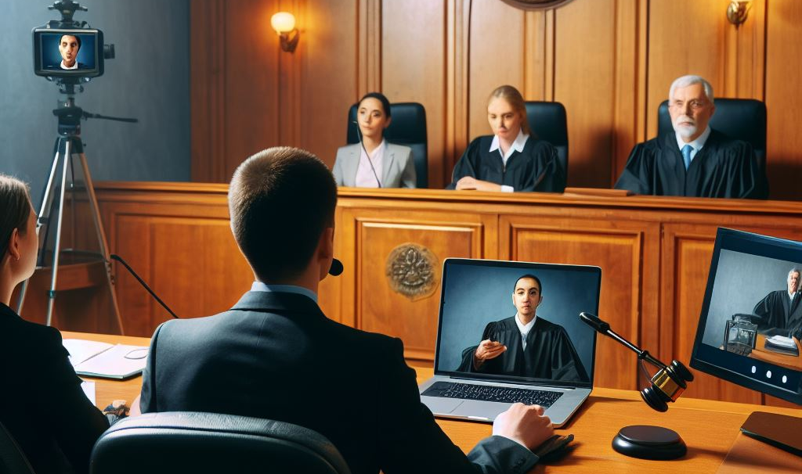
Normalität

Slide 8
Normalität
  - Videoverhandlungen sind Alltag
  - Alle notwendigen Säle sind ausgestattet
  - Rückgang auf „Normalniveau“

Slide 9
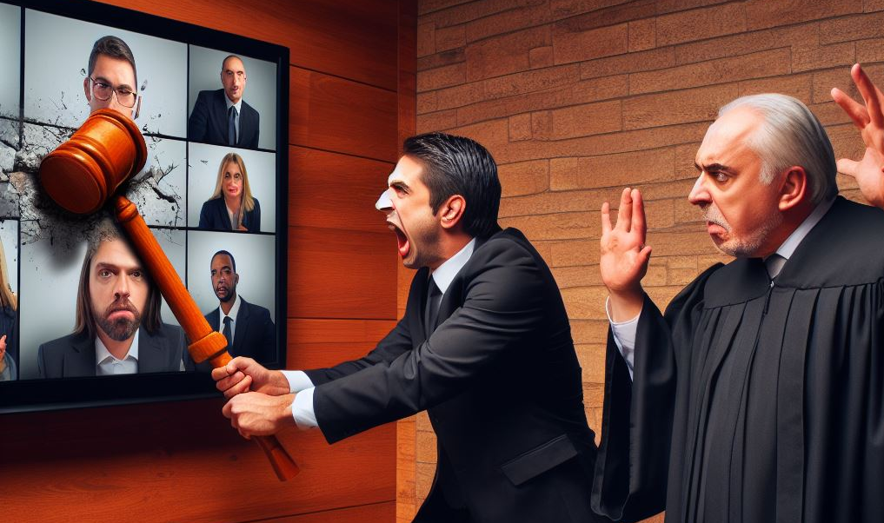
Individualität

Slide 10
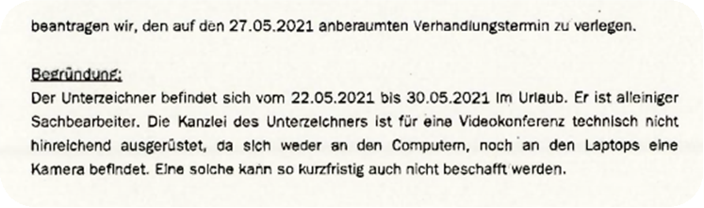
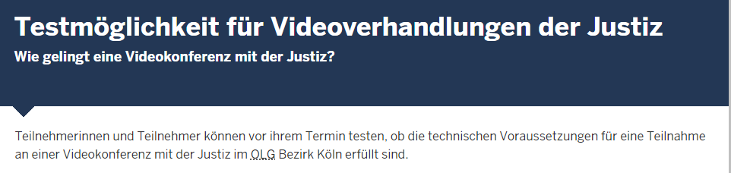
Individualität

Slide 11
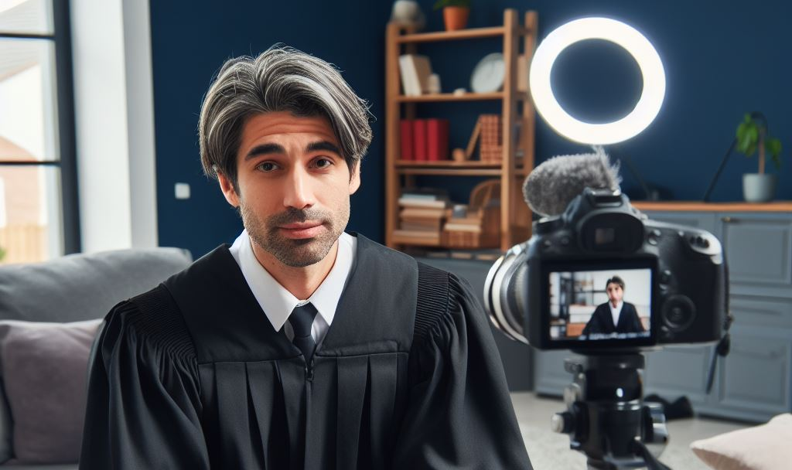
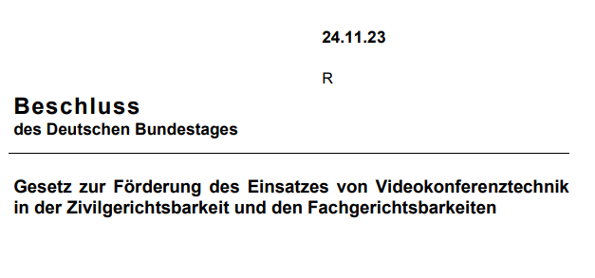
Zukunft!

Slide 12
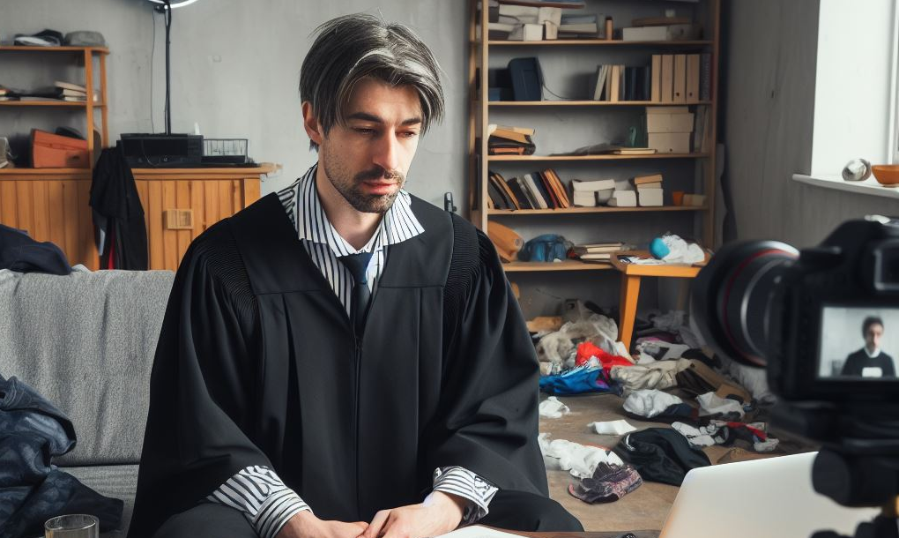
Zukunft?

Slide 13
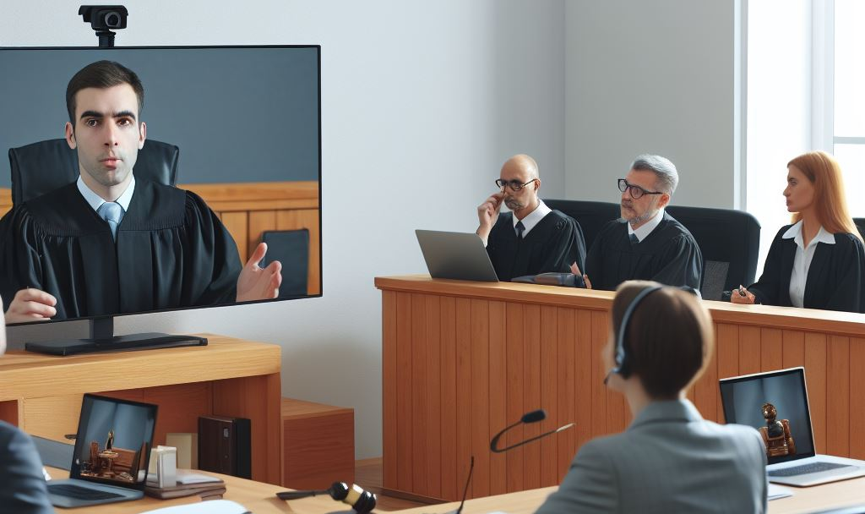
Vielen Dank
für Ihre Aufmerksamkeit!

Slide 14
Videoverhandlungen - wie viel Flexibilisierung verträgt der Rechtsstaat?
RiOLG Dr. Ingo Werner ingo.werner@olg-koeln.nrw.de

